Slide 1
Українські композитори
Підготувала учениця 10-Ф класу Семененко Анна

Slide 2

Семен Гулак-Артемовський

Slide 3
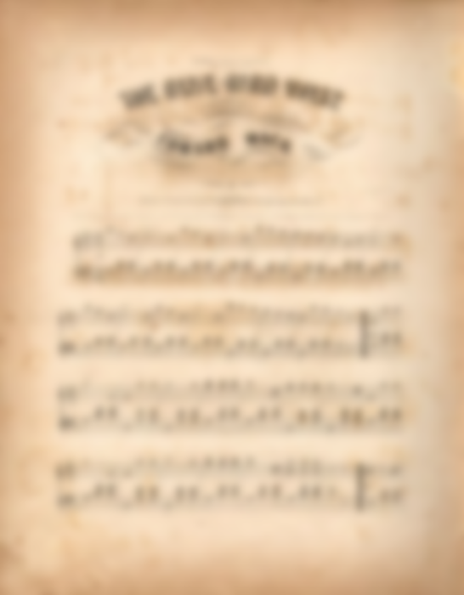
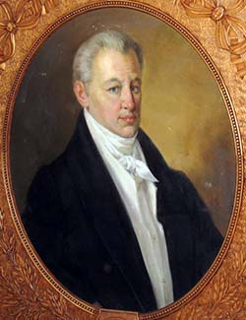
Семен Степанович Гулак-Артемовський
народився в містечку Городище на Київщині
(тепер Черкаська область) в сім'ї священника.
Закінчив Київське повітове духовне училище (1824-1830), Київську духовну семінарію (1835-1838).
Співав у хорі київського вікарія у Софійському соборі
та Михайлівському Золотоверхому монастирі.
У 1838 році Кулака-Артемовського забрав до Петербурга видатний російський композитор М.І.Глінка, який керував його навчанням. З 1839 року продовжував освіту в Італії, співав у флорентійській опері (1841—1842). Після цого співав на оперних сценах Петербурга (1842-1864) і Москви (1864-1865) .

Slide 4

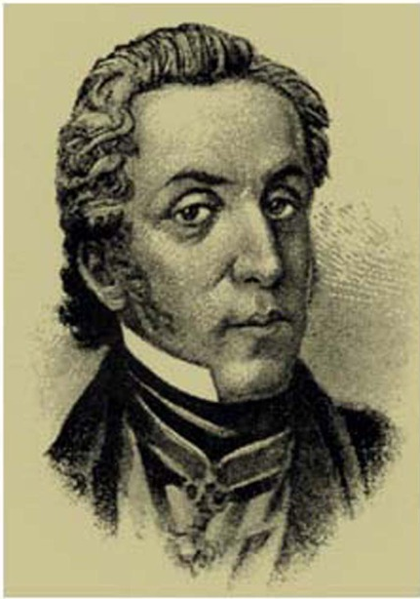
Автор дивертисменту "Українське весілля", музики до водевіля "Ніч напередодні Іванового дня".
Своєю оперою "Запорожець за Дунаєм" (вперше поставлена 1863 р.) заклав основи українського класичного оперного мистецтва. Окреме місце у творчій спадщині Гулака-Артемовського посідають українські пісні, зокрема "Стоїть явір над водою" (присвячена Т. Шевченку, з яким автор дружив з 1838), "Спать мені не хочеться" тощо.
В Україні Гулак-Артемовський побував у 1843 з метою добору співаків та в 1850, коли гастролював з італійською оперною трупою. Захоплювався народною медициною, статистикою, уклав "Статистично-географічні таблиці міст Російської імперії" (1854).

Slide 5
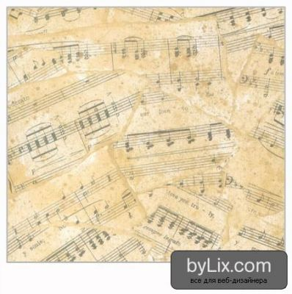
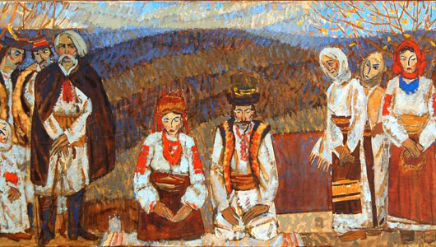


Slide 6
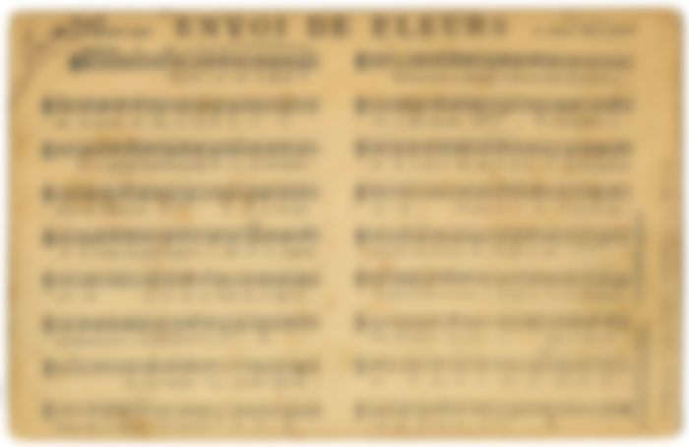
Михайло Калачевський

Slide 7

Михайло Колачевський народився у 1851 р. в с. Попівка на Полтавщині (нині Кіровоградської обл.). Дитячі роки його минули в оточенні, де звучала народна музика.
Професійну музичну освіту він здобув у Лейпцизькій консерваторії, яку закінчив у 1876 р.
Повернувшись на Батьківщину, Колачевський оселився в Кременчуці, де намагався використати на потребу суспільства свої знання й уміння. З 1890 р., впродовж десятиліття, керує управою Кременчуцького земства.
У селі Рокитному знаходився його маєток та парк із дерев, які він привозив із різних країн світу. В цьому селі прожив майже все своє життя, написав більшість творів.
Помер Михайло Колачевський у 1907 р. Похований на власній садибі.

Slide 8
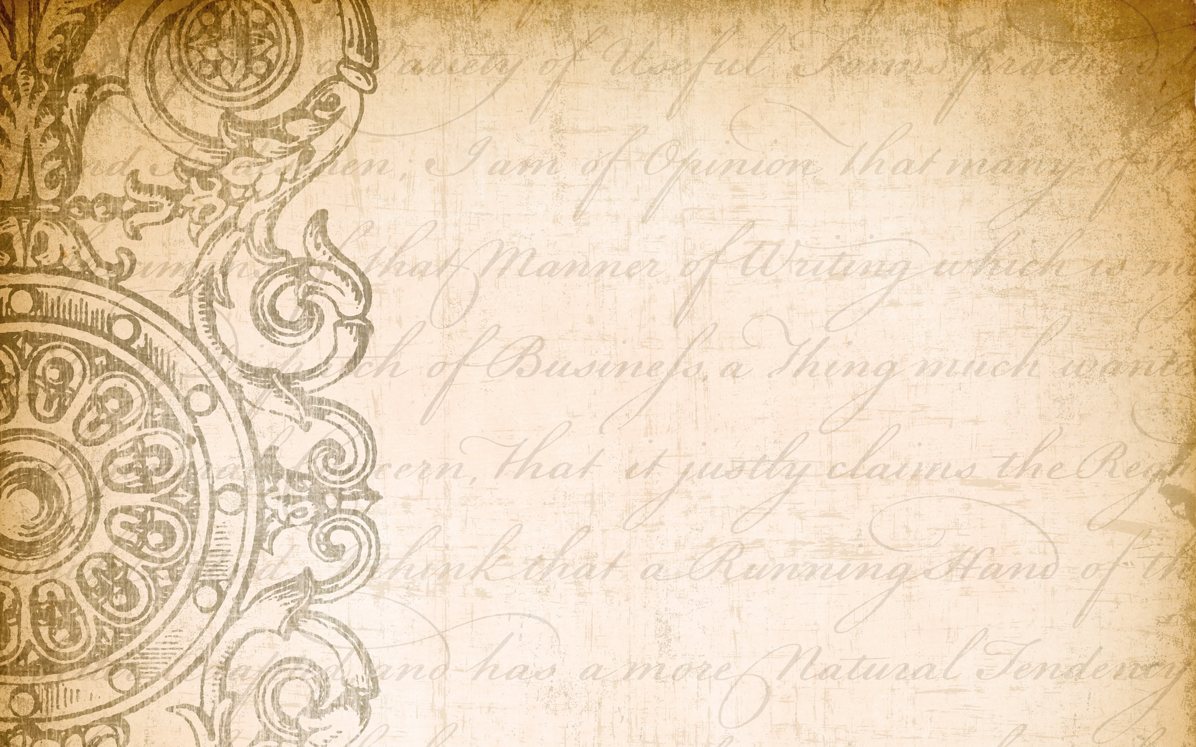
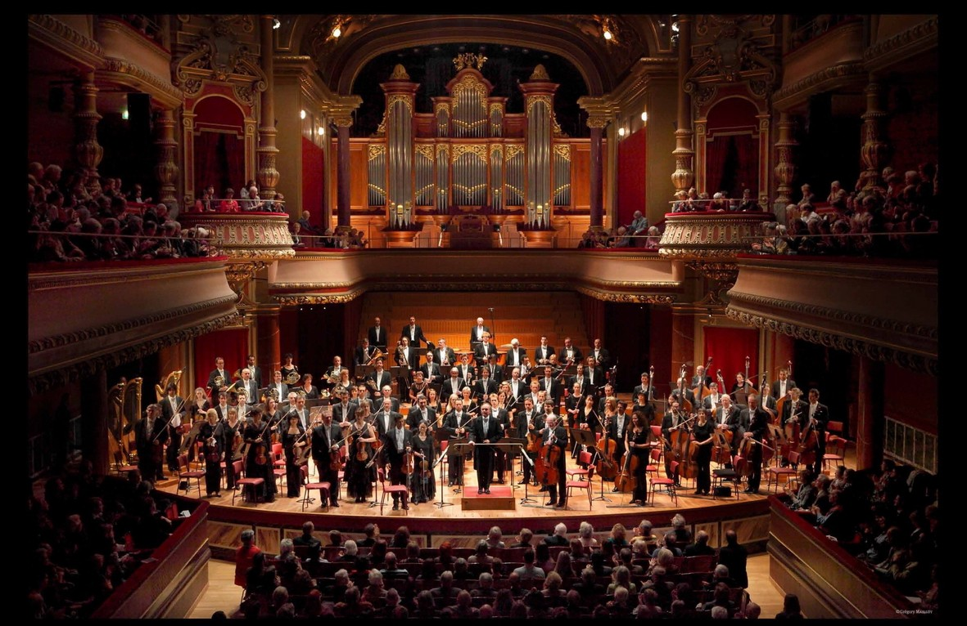

Slide 9
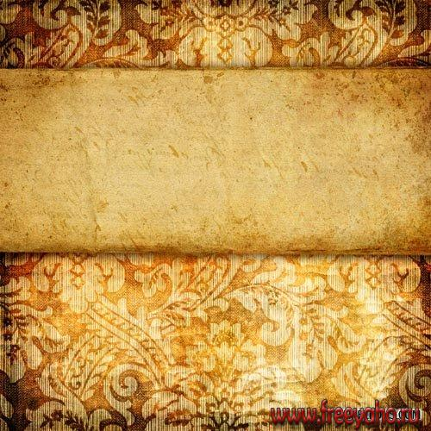
Вербицький Михайло

Slide 10

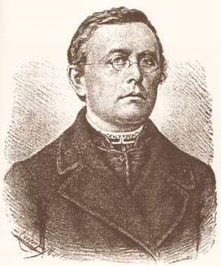
Народився на Надсянні у родині греко-католицького священика. Коли Михайлові виповнилося 10 років, помер батько і ним та його молодшим братом Володиславом заопікувався їх далекий родич перемишльський владика Іван Снігурський, один з найяскравіших діячів Української греко-католицької церкви.
У 1828 році при перемиській катедрі владика Іван Снігурський заснував хор, а згодом і музичну школу, в яких співав і навчався Михайло. Уже на Великдень наступного 1829 року цей хор з великим успіхом дебютував в урочистому богослуженні, де Вербицький разом з Іваном Лаврівським виступили як солісти.

Slide 11
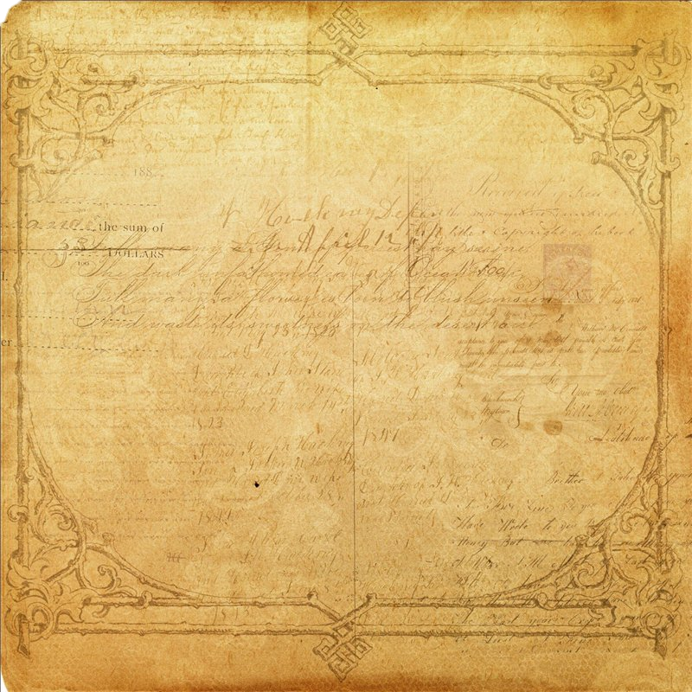
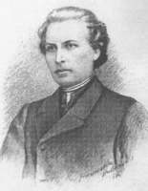
Згодом Михайло Вербицький вступає до Львівської духовної семінарії. Заняття музикою не перериваються: керує хором семінарії, опановує гру на гітарі, яка супроводжувала його протягом усього життя.
У другій половині сорокових років Михайло Вербицький звертається до релігійної музики — і в цей період пише повну Літургію на мішаний хор (1847), яка і сьогодні звучить у багатьох церквах Західної України. Окрім Літургії, він створює знамените «Ангел вопіяше» та ін. церковні композиції.
Коли наприкінці сорокових років налагоджується активне театральне життя, Вербицький одразу ж заходився писати музичні номери до українських театральних вистав. П'єси, що ставились на театральних сценах Львова і Галичини, здебільшого були перекладами як з української драматургії та літератури, так і з польської, французької та австрійсько-німецької драматургії. Вербицький написав музику до понад 20 вистав. У цей час Вербицький створив музику до таких вистав як «Верховинці», «Козак і охотник», «Проциха», «Жовнір-чарівник» та ін.

Slide 12

